Slide 1





基于马尔可夫决策与抽样检测概率分布的
企业最优生产决策
成员：林依灵、刘彬慧、王之毅
日期：2024年9月28日

Slide 2



1
模型分析
目录
2
模型建立
3
CONTEXT
模型求解
4
结果分析

Slide 3


问题1——模型分析
问题分析
在标称值为 10%的情况下，根据抽样检测方案，针对以下两种情形，分别给出具体结果：
(1) 在 95%的信度下认定零配件次品率超过标称值，则拒收这批零配件；
(2) 在 90%的信度下认定零配件次品率不超过标称值，则接收这批零配件。
考虑到企业实际生产大量的零配件，批量数和抽样数都足够大
因此采用正态分布假设
信度 \arrow估计误差，置信区间 (中间加箭头)
超过拒收，不超过接收 \arrow单尾检验(中间加箭头)
理论次品率$p$= 供应商标称值 Z\alpha 是数据点在标准正态分布中，距离均值的标准差 E是估计误差

Slide 4
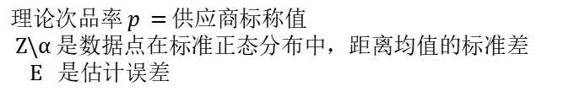
问题1——模型分析
问题分析
在标称值为 10%的情况下，根据抽样检测方案，针对以下两种情形，分别给出具体结果：
(1) 在 95%的信度下认定零配件次品率超过标称值，则拒收这批零配件；
(2) 在 90%的信度下认定零配件次品率不超过标称值，则接收这批零配件。
考虑到企业实际生产大量的零配件，批量数和抽样数都足够大
因此采用正态分布假设
信度
估计误差，置信区间
超过拒收，不超过接收
单尾检验
理论次品率$p$= 供应商标称值
Z\α 是数据点在标准正态分布中，距离均值的标准差
E 是估计误差

Slide 5
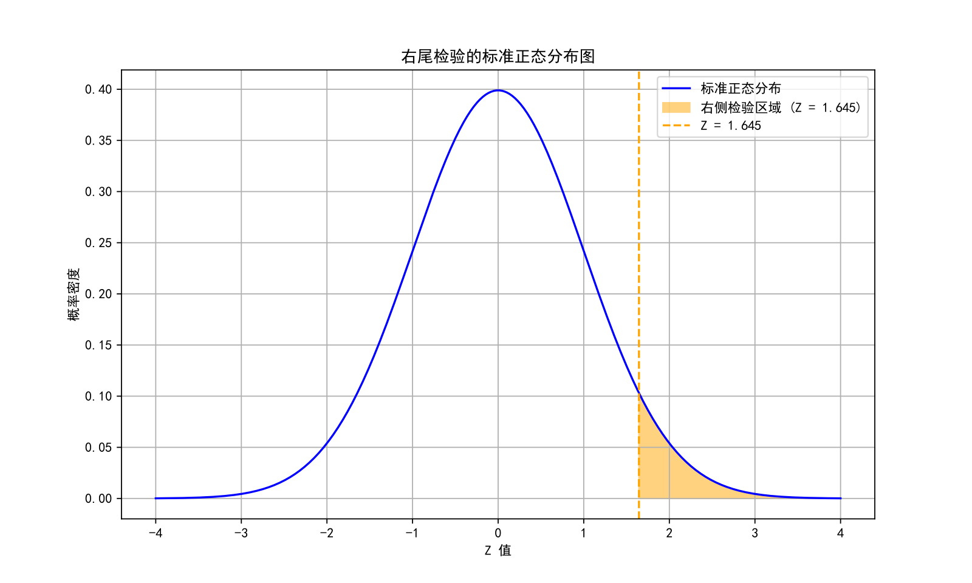
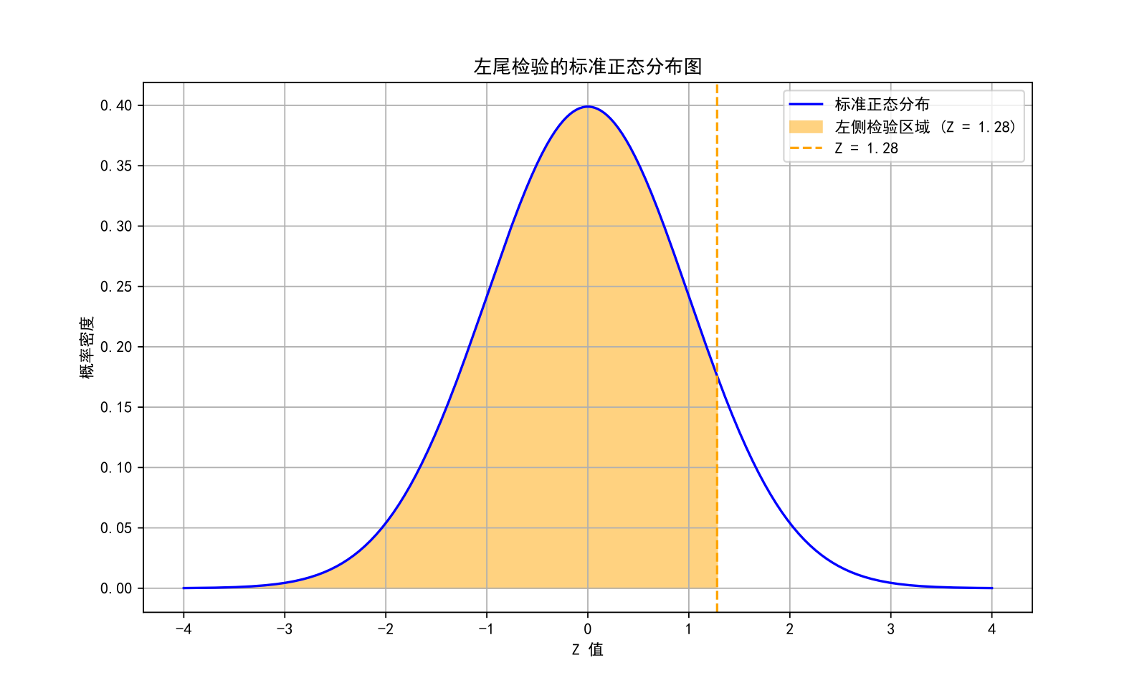
问题1——模型建立
单尾检验
95%信度
90%信度

Slide 6
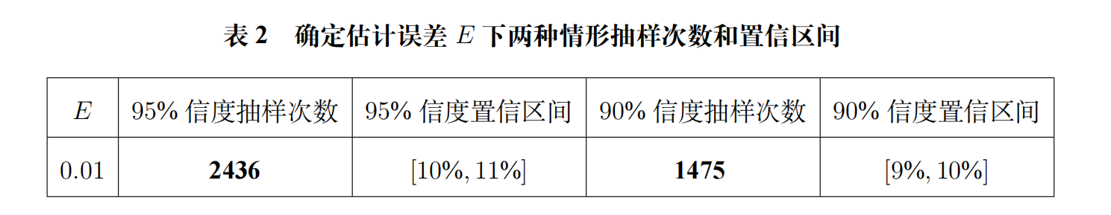
问题1——模型求解

Slide 7
问题2——模型分析
模型简化
企业不合格产品退换问题：企业对于不合格产品需要进行调换；而本模型直接将调换过程简化为退货问题，只考虑次品损失而无需考虑更换给顾客的新产品的质量问题。
不合格产品拆解问题：基于先前生产步骤（对于零配件的检测），可以计算不合格产品零配件次品率的后验概率，以此确定拆解后零配件的“价值”，判断是否应当对次品进行拆解。并且对于相同的前期生产步骤，可以直接确定是否拆解，减少对于生产步骤的判断，简化模型（对于方案一、二，仍然进行计算；在方案三中预先确定是否拆解。）

Slide 8
问题2——模型分析
模型简化
不合格产品检验问题：不合格产品可能由企业检验查出，也有可能在流入市场后被顾客退回。基于预期效益考虑，本模型直接选取两种方式中预期损失更小的方案，减少对于方式选择的考虑。
顾客检测费用 = 调换损失 × 成品次品率
模型对比顾客检测费用与拆解费用，选取预期损失更小的方案定义为“检测费用”

Slide 9
问题2——模型分析
模型简化
关于判断拆/不拆的判断：论文p14 公式15~17
只用于方案二，方案三没有使用

Slide 10
问题2——模型分析
模型简化
关于成品的检验（企业检验、顾客检验）问题：论文p10

Slide 11
问题2——模型分析
评阅要点：
同时需要注意的是对于次品，拆下来的零件如果已经检测过的话，就不需要再检测。(方案二)
拆下来的零件如果没有检测过，或者假设不记录检测结果，则需要重新计算拆下来的零件为次品的条件概率。
从零部件管理难度、成本等现实可行性角度对比拉踩
模型简化
关于后验概率问题
对于次品经过拆解后得到的零配件，分为是否将检测状态进行标记两种情况：
1. 标记零配件的检测状态：若零配件在组装成成品之前已经经过检测，那么之后无需再进行

Slide 12
问题2——探究性方案
探究性方案一
只需考虑 一轮 | 零配件1是否检测 | 零配件2是否检测 | 成品是否检测 | 不合格品是否拆解
 | 考虑 | 考虑 | 考虑 | 考虑
探究性方案二
 | 零配件1是否检测 | 零配件2是否检测 | 成品是否检测 | 不合格品是否拆解
第一轮 | 考虑 | 考虑 | 考虑 | 由公式()决策
第二轮 | 第一轮拆解且 第一轮未检测 则检测 | 第一轮拆解且 第一轮未检测 则检测 | 第一轮选择拆解 则考虑 | 不拆解

Slide 13
问题2——探究性方案
探究性方案一
公式6~12

Slide 14
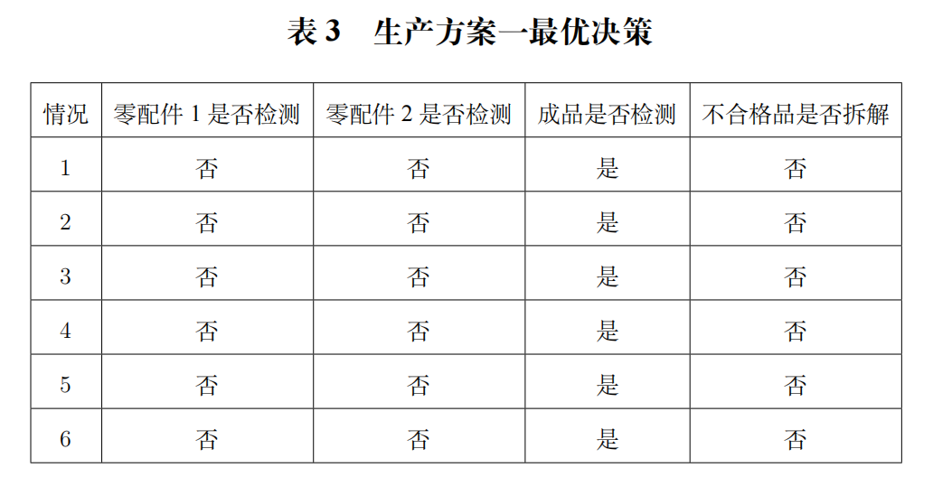
问题2——探究性方案
探究性方案一

Slide 15
问题2——探究性方案
探究性方案二
公式13~14

Slide 16
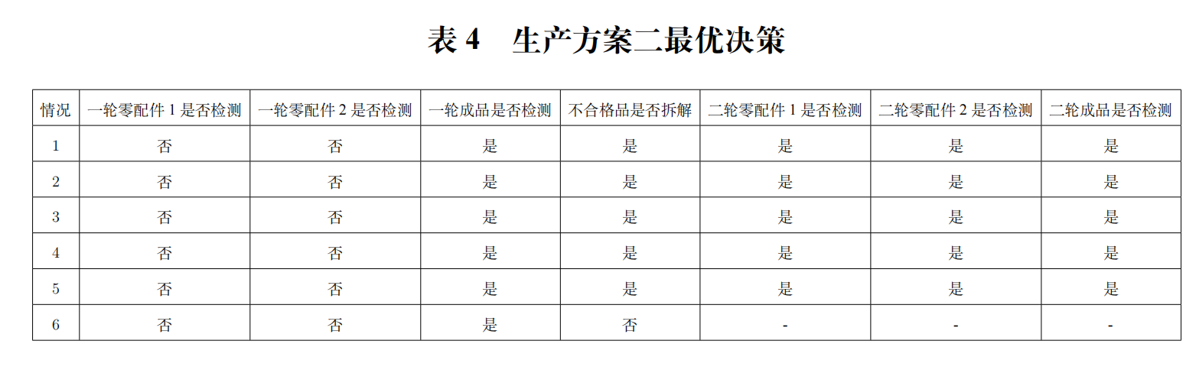
问题2——探究性方案
探究性方案二

Slide 17
问题2——模型建立
问题需要我们给出生产过程的最优决策；而零配件购买与检测成本固定，且生产过程几乎无耦合，可拆分为多个生产节点，且每个生产节点的迁移代价不依赖与其它节点。
我们考虑使用马尔可夫模型：
基于对模型的简化，根据生产过程中零配件的购买、检测过程，对于不同生产决策，定义多个状态节点，表现出所有可能的零件状态。
对于每个状态定义可以进行的动作与相应代价，且代价固定（例如检测费用固定），计算对应动作的代价矩阵。
针对不合格零配件的多次拆解复用，考虑第一次拆解后次品率的后验概率；但不考虑多于两次的拆解（沿用相应生产步骤后初次拆解的次品率）。
以“售出”状态作为迭代出口，并设置相应代价为售价的相反数。
Notes:
基于马尔可夫决策过程与贝尔曼方程的最优决策模型
简单提一下模型、和问题的关系 论文p14 （马尔可夫决策过程中，哪些是真的满足性质、哪些是做了近似）

Slide 18
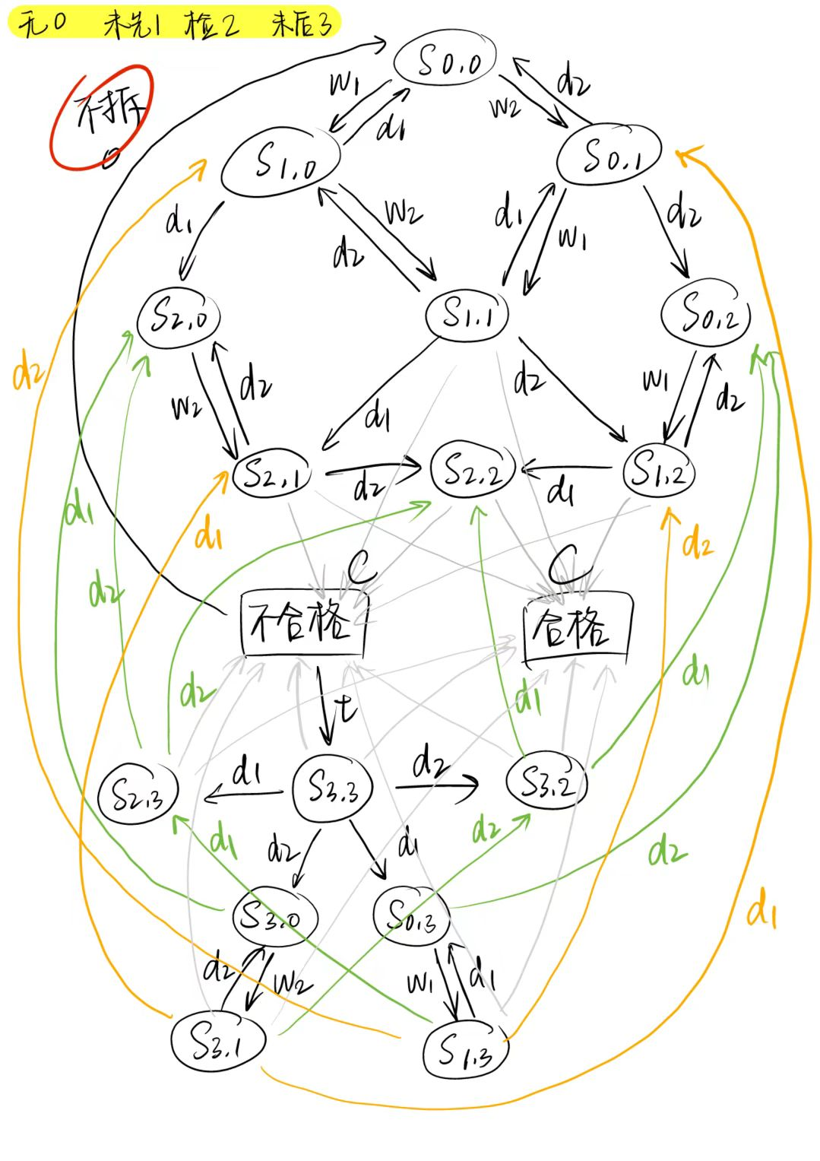
问题2——模型建立
状态定义及状态转移图
定义状态
i 表示零配件1的状态
j 表示零配件2的状态
0 表示未拥有某零配件
1 表示拥有未检测的购买得的某零配件
2 表示拥有检测过的某零配件
3 表示拥有由不合格品拆解得的某零配件
 | 0 | 1 | 2 | 3
i= | 未拥有零配件1 | 拥有未检测的零配件1 | 拥有检测过的零配件1 | 拥有由不合格品拆解得的零配件1
j= | 未拥有零配件2 | 拥有未检测的零配件2 | 拥有检测过的零配件2 | 拥有由不合格品拆解得的零配件2

Slide 19
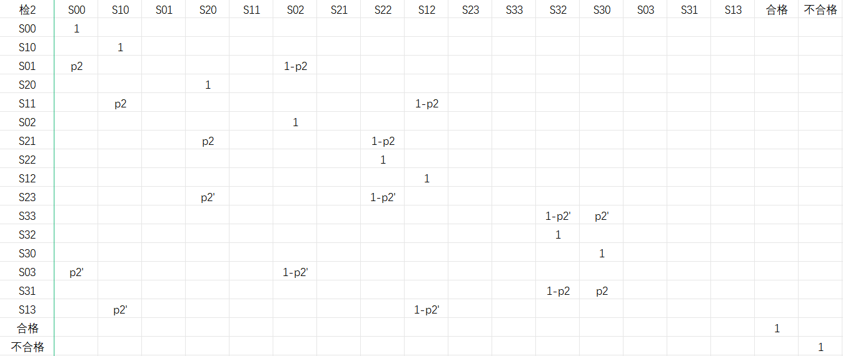
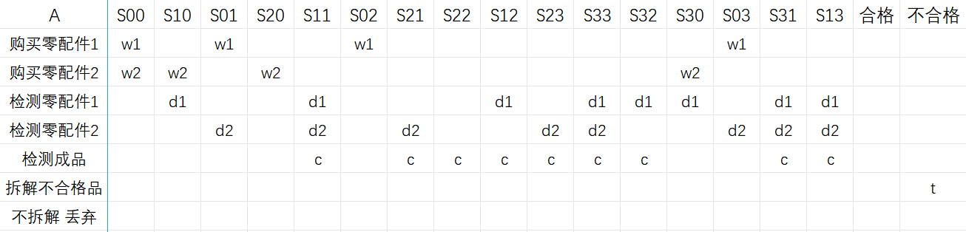
问题2——模型建立
贝尔曼方程
迁移概率矩阵
以“检测零配件2”动作为例
使用价值迭代法求解上式贝尔曼方程。
1. 初始化所有状态的值函数V₀(S) 为0，将γ设置为0.99。
2. 对于每个状态，计算采取不同动作 A 后的成本 C (S,A) ，再根据状态转移概率P (S’ | S, a) 与将要跳转到的状态对应值函数 V(S’ ) ，计算跳转到未来状态S’ 的期望成本。
3. 针对状态S 所有可能的动作，选择使得总成本最小的动作 A 进行跳转，并更新值函数。
代价函数R(s,a)
Notes:
使用价值迭代法求解上式贝尔曼方程。
1. 初始化所有状态的值函数V₀(S)为0。
2. 对于每个状态，计算采取不同动作A 后的成本C(S,A)，再根据状态转移概率P(S’ | S, a) 与将要跳转到的状态对应值函数 V(S’ )，计算跳转到未来状态S’ 的期望成本。
3. 针对状态S 所有可能的动作，选择使得总成本最小的动作 A 进行跳转，并更新值函数。

Slide 20
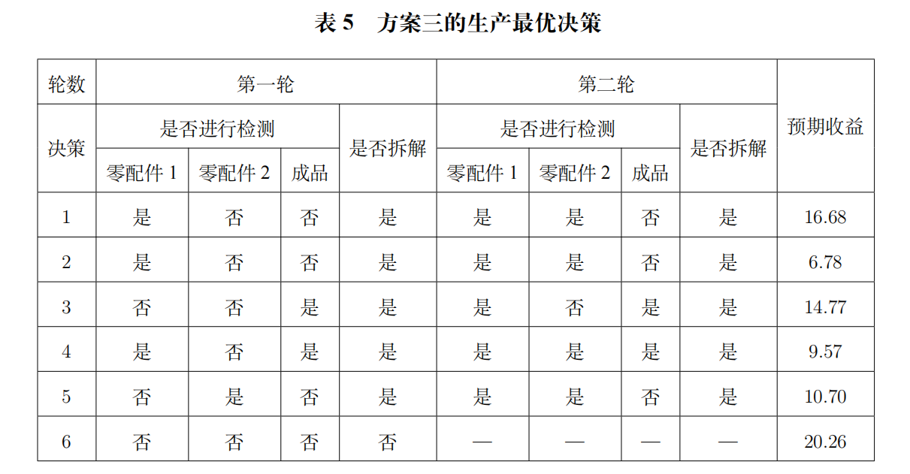
问题2——模型求解

Slide 21
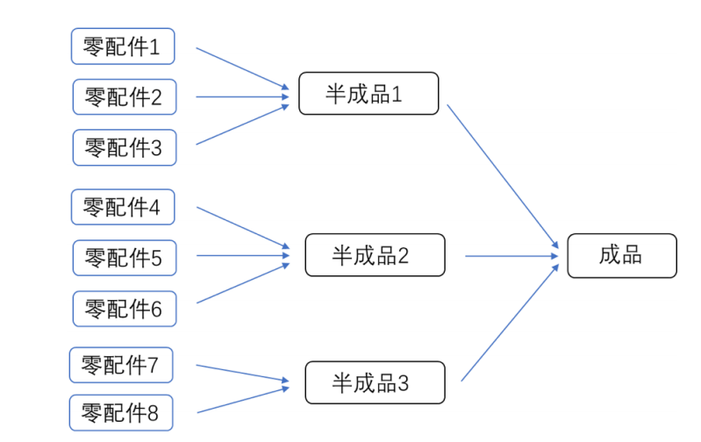
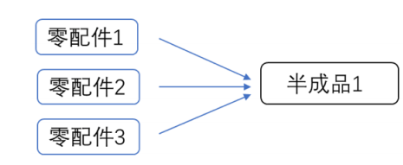
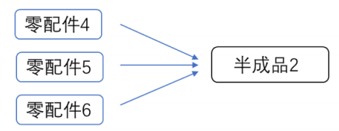
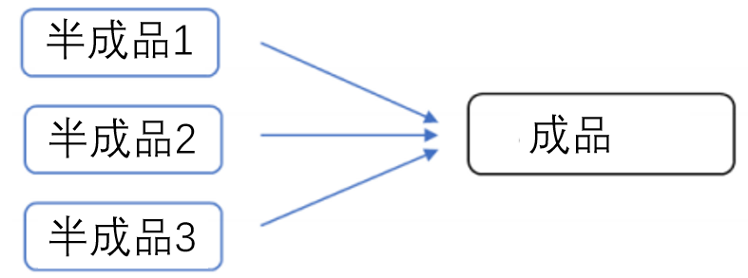
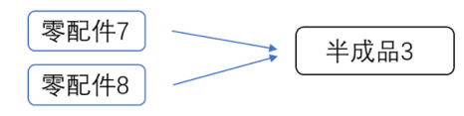
问题3——模型分析
总状态数量随着m、n变化呈指数增长
状态数多，模型复杂
拆成多个子树
复用马尔可夫决策模型
状态数较少，简化模型
零配件状态设定相同、动作数量不变
可以直接复用问题二的马尔可夫决策模型
可以推广到不同的m、n值

Slide 22
问题3——模型分析
模型的拓展
①半成品的市场售价：只需设定一个足够大的市场售价，使整个马尔科夫链可以进行状态的改变，而不是由于预期收益为负数而停止。
②半成品的调换损失：半成品实际上没有调换损失的操作，考虑到之前成本检验的设定，只需设定一个足够大的调换费用，使模型倾向于选择半成品检验而不是花费调换损失进行“顾客检验”。
③半成品的“购买单价”：预期成本 × 半成品次品率。通过不断调整售价，使得状态 S_{0,0} 的预期收益接近于 0，此时半成品几乎没有盈利空间，售价刚好覆盖预期成本。而半成品的预期成本得到的实际上是得到一个合格的半成品需要的成本，因此要乘半成品次品率。
配件 |  |  | 成品 |  |  |  | 不合格成品
次品率 | 购买单价 | 检测成本 | 次品率 | 装配成本 | 检测成本 | 市场售价 | 调换损失 | 拆解费用
零配件 |  |  | 半成品 |  |  |  | 不合格半成品
√ | √ | √ | √ | √ | √ | ① | ② | √
半成品 |  |  | 成品 |  |  |  | 不合格成品
√ | ③ | √ | √ | √ | √ | √ | √ | √
注：√表示题中已经给出数据
Notes:
为了保持前后工序求解过程的一致性，本文需要求解拼接得到的半成品的次品率和其预
期单价，使其符合零配件具有次品率和购买成本的特征，从而能够作为零配件纳入下一
道生产工序迭代。

Slide 23
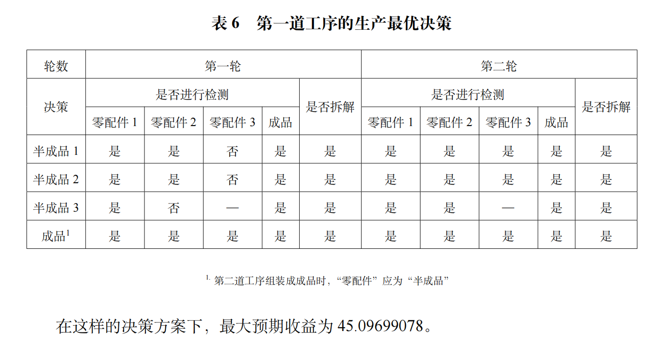
问题3——模型求解

Slide 24
问题4——模型分析
基于马尔可夫决策过程与贝尔曼方程的最优决策模型
问题二三的拓展
次品率的变化 批量的大小变化（不同信度）

Slide 25
问题4——模型求解

Slide 26
模型评价
后验概率应用：模型通过动态更新次品率为后验概率，帮助筛选不合格品和管理返工，提供更准确的决策基础。
参数调整与普适性：通过调整模型参数，能解决复杂生产问题，如m道工序和n个零件，具备强推广性和普适性。
优化生产管理：基于马尔可夫决策过程，模型将生产过程根据零配件状态划分节点，确保决策结果只依赖当前状态，不记录单个零配件的检测状态，简化零配件管理。

Slide 27
感谢观看
Thank you for listening
成员：林依灵、刘彬慧、王之毅
日期：2024年9月28日

